Slide 1
Základy archeologie
11. Velká Morava

Slide 3
Mocenské síly v Evropě
1. Slované: Sámova říše: 623/4; 632: Vogastisburk, 805-6: vpády franských vojsk
Velkomoravská říše: raná forma státu: 822 (Moravané ve Frankfurtu) – 907: porážka Maďary
Bulharská říše: 681: založena Asparuchem; 865: Boris I. přijímá křesťanství (1. říše do 1018)
Kyjevská Rus: 860: Rurig (skandinávský Viking) ovládl Novgorod, družiníci Askold a Dir Kyjev 864: biskupství v Kyjevě
882: Oleg ovládl Kyjev (vládl za Rurigova syna Igora) 988: za Vladimíra křesťanství státní náboženství)
2. Avaři: Kaganát: 2. pol. 6. stol.: organizace kočovnického typu 791: poraženi Karlem Velikým
3. Byzantská říše: snahy o obnovu římského impéria: rozmach za Justiniana I. (527 – 565)
4. Franská říše: celá západní Evropa od Atlantiku po Sasko
Merovejci – Chlodvík I. (481-511): sjednotil franské kmeny ve F a Ň , 498/9: přijal křest
Karel Martel (688/89-741): porazil muslimy u Poitiers (732); 751: korunován Pipin III. Kratký (714/15-768)
Childerich III. (743-751): Pipinem poslán do kláštera
Karlovci – Karel Veliký (768-814): 768: král, 800: císař
Ludvík Pobožný - syn Karla, 817: zákoník Ordinatio imperii
843 – Verdunská smlouva: rozdělení říše na 3 části: Lothar, Karel Holý a Ludvík Němec
Ludvík IV. Dítě († 911) - poslední Karlovec (východoft. ř.)
Ottoni – Jindřich Ptáčník (919-936): zakladatel saské vládnoucí dynastie
Ota Veliký (936-973): boj proti polabským Slovanům
5. Islámský stát: 8. stol.: část Pyrenejského poloostrova

Slide 4
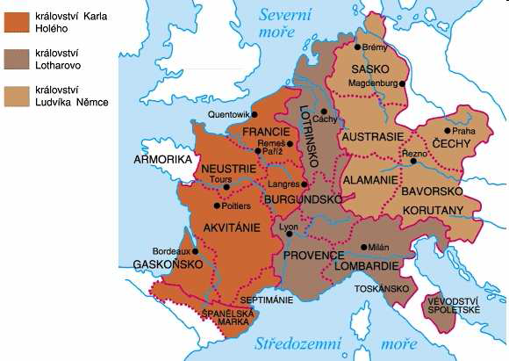
Franská říše – 843: dělení podle Verdunské smlouvy

Slide 5
Prameny
konec 8. stol. – dovršen integrační proces naddunajských Slovanů,
poč. 9. – vznik dvou územních jednotek: Stará Morava a Nitransko
– sjednocení: Velká Moravia (Megale Morabia)
– název v pol. 10. stol.: byantský císař Konstantin Porfyrogenetos (De administrando imperio)
a) latinské:
Annales regni Francorum – Letopisy království Fanků
Annales fuldenses – Letopisy fuldského opatství (u Frankfurtu n. M.)
De conversione Bagoariorum et Carantanorum libelus – O pokřestění Bavorů a Korutanců (v Salcburku)
b) arabské:
Ibn Rust – arabský cestovatel (zmínka o Svatoplukovi)
c) staroslověnské:
Životy Konstantina a Metoděje – tzv. Panonské legendy (hlaholské písmo)
(napsány po vzoru byzantských legend)

Slide 6
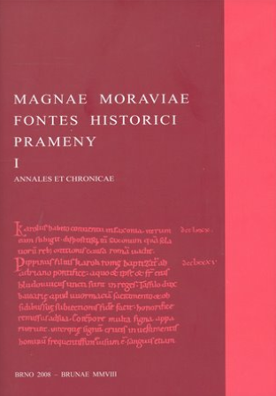
Dokumenty o politických osudech Moravanů a jejich říše:
MMFH: Magnae Moraviae fontes historici. Spisy University J. E. Purkyně v Brně.
I. (kroniky, letopisy) ed. L. E. Havlík (Brno 1966, 2008).
II. (legendy, liturgické texty) ed. L. E. Havlík (Brno 1967).
III. (listiny, listy, historické spisy) ed. L. E. Havlík (Brno 1969).
IV. (zákony, právní texty, dodatky) ed. L. E. Havlík (Brno 1971).
V. (rejstříky) ed. L. E. Havlík (1977).
Staroslověnské legendy:
Životy (Život Konstantinův a Život Metodějův) - konec 9. stol., o
christianizaci Velké Moravy, životě světců (tzv. Moravsko-panonské legendy)
I. staroslověnská legenda o sv. Václavu – vznik po Václavově smrti
II. staroslověnská legenda o sv. Václavu - před r. 1050 – překlad Gumpolda
do staroslověnštiny, doplněno o pasáže z Crescente fide.

Slide 7
Velká Morava
811 – knížata podunajských Slovanů přítomna v Cáchách: Karlovci Moravu pokládali za součast říše
817 – Moravané podřízeni Ludvíku Pobožnénu
822 – na říšském sněmu ve Frankfurtu přítomni „legati Marvanorum“
833 – Mojmír I. († 845/846): připojil Nitransko, z něhož vyhnal Pribinu, který v místě „Nitravě“ postavil v rocce
828 kostel vysvěcený salcburským arcibiskupem Adalramem
Pribina: se synem Kocelem uprchl pod ochranu franckého hraběte Ratboda
846: pokřtěn, od Ludvíka Němce dostal Zadunajsko (hradisko Blatnograd-Mosapurg)
60. léta: nitranským údělným knížetem Rostislavův synovec Svatopluk
843 – Ludvík Němec jako vládce východofranské říše přikročil k reformě správy nad slovanskými kmeny
Tzv. Geograf Bavorský – Descriptio civitatum et religionum ad septemtrionalem plagam Danubii
– 843: soupis sídlišť a zemí sousedících s Franckou říší na sever od Dunaje
– jmenováni Moravané s 11 obcemi (Merharii habent XI civitates)
– XXX hradských měst
– sídliště: správní, vojenská, obchodní, výrobmí a kultovní centra
– (Velkou) Moravu lokalizuje do povodí srbské Moravy

Slide 8
846 – Ludvík Němec zbavil Mojmíra vlády a dosadil synovce Rostislava (846 –869)
853 – Rostislav se spojil s Bulhary (hranice na Tise) a zaútočil proti východofranské říši
854 – říšské vojsko přitáhlo k pevnosti Rostislava, který pronásledoval ustupující Franky
860 – žádost o zřízení samostatné moravské církevní provincie s vlastnim biskupem v čele:
do Říma k papeži Mikuláši I. – odmítnuto
863 – žádost byz. císaři Michaelu III.: Konstantin a Metoděj (slovanské písmo, překlad církevních knih)
864 – Rostislav zajat Ludvikem Němcem u Děvína („Dowina“), Ludvíku Němci slíbil věrnost
869 – výprava nástupce Karlomana nebyla úspěšná a skončila u „nevýslovné Rostislavovy pevnosti“
870 – Svatopluk († 894) se spojil s Franky: o svatodušních svátcích na lovu zajal Rostislava,
kterého v poutech odeslal Karlomanovi: ten obsadil zemi a uloupil knížecí poklad
– Rostislav oslepen zemřel v bavorském klášteře (Metoděj zajat)
871 – vládou byli pověřeni franští markrabí Vilém a Engišalk: Svatopluk byl falešně obviněn a uvězněn
– proti Frankům vzniklo povstání vedené Slavomírem, které Svatopluk slíbil pacifikovat,
když vstoupil do Rostislavova města, postavil se proti Frankům (tzv. dvojí zrada)

Slide 9
874 – mír ve Forchheimu (věrnost říši): platba Tributum pacis (na Moravu se vrátil Metoděj † 885)
880 – papež Jan VIII. vydal bulu Industriae Tuae (Horlivosti Tvé), v níž povolil slovanskou liturgii
Svatoplukovy výboje: 70. léta – proti pohanským Vislanům na Krakovsko
883/884 – do Panonie
890 – Arnulf (syn Karlomana) potvrdil svrchovanost nad Čechami
894 – po smrti Svatopluka vládli synové: Mojmír II. (matka česká kněžna Svatožizń)
Svatopluk II. (matka Gisela, sestra Arnulfa Korutanského?)
895 – od Moravy se odtrhly Čechy
901/2 – Moravané spojenci Bavorů: první nájezdy Maďarů
905–906 – bitva v okoli Nitry (?)
906/907 – nájezdy Maďarů a zpustošení hradišť: Mikulčice, Pohansko, St. Zámky
907 – bitva u Bratislavy: osídlení se stahuje na jihozápadní a střední Moravu („vylidnění“ Moravy)
955 – Maďary porazil Ota I. v bitvě na Lechu (u Augsburku)

Slide 10
Situace v Evropě v těsně před smrtí knížete Svatopluka v roce 894.

Slide 11
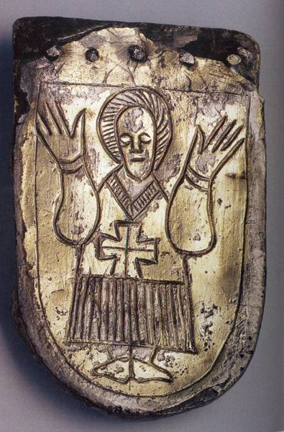
Christianizace – šíření křesťanské víry v Boha a Ježíše Krista
– křesťanství šlo po určitou dobu paralelně s pohanstvím
8. stol. – misie: bavorských kněží, akvilejského patriarchátu, sev. Italie, Dalmacie
– šíření křesťanství spojeno s politikou franských vládců (vojenská tažení)
– přejímání franckých zvyků velkomoravskou elitou (i před přijetím křesťanství)
813 – synoda v Mohuči: noví křtěnci, neznalí latiny, se mohli naučit motlitby v rodném jazyce:
Modlitba Páně (Otčenáš) a Vyznání víry (nutné pro udělení křtu)
828 – „O pokřestění Bavorů a Korutanců“: arcibiskup Adalram vysvětil kostel v Nitře
831 – křest všech Moravanů pasovským biskupem Reginhardem (Morava: misijní oblast bavorského Pasova)
860 – Rostislav požádal papeže Mikuláše I. o zřízení samostatné moravské církevní diecéze
– po odmítnutí požádal císaře Michaela III. Jako hlavy konstantinopolského patriarchátu
863 – byzantská mise Cyrila a Metoděje
Nákončí s orantem

Slide 12
Křesťanství v Čechách
Církevní stavby – 1. první kostely s pohřby příslušníků dynastického rodu
– Levý Hradec: nejstarší kostel nebyl nalezen, rotunda je mladší
základní kámen s křížem (lapis primarius) se do základů vkládal
nejdříve od 11. a běžně ve 12. stol.
– Pražský hrad: kostel P. Marie založen Bořivojem po křtu u Svatopluka (882–883)
torzo lodi a apsidy, hrobka M a Ž s náušnicemi mo. typu
bazilika sv. Jiří
rotunda sv. Víta
– Budeč: rotunda sv. Petra v knížecím dvorci, zal. Spytihněv (895–915), pohřebiště
– 2. dřevěné kaple v 1. pol. 10. stol.: Kouřim, Slaný-Kvíček (pohřební?, diskutované)
Církevní instituce – 973: pražské biskupství
– 973–976: benediktínský klášter sv. Jiři na Pražském hradě
– 992–993: benediktínský klášter v Břevnově

Slide 13
Archeologické projevy křesťanství
1. Církevní architektura – kostely: M: Mikulčice, Kopčany, St. Město, Pohansko, Modrá, chrámový komplex na sadské výšině u UH
Č: Praha, L. Hradec, Budeč, Tetín, St. Boleslav
– budoval panovník v areálech knížecích hradů (vlastník), zajišťoval je hmotně (půdou a lidmi)
– fungovaly jako farní kostely pro celý hradský obvod: právo křtu a pohřbu
– u kostela alespoň 2 kněží, v čele velkofarnosti: arcikněz – archipresbyter
2. Pohřební ritus – konec 8. a počátek 9. stol.: inhumace (skelety v natažené poloze s hlavou k západu)
kostrový ritus souběžně s žárovým (mohylníky)
– změna ritu: vlivy avarské, franské (křesťanství)
– pohřebiště: 200 až 500 m od sídlišť (svět živých odělen od světa mrtvých); hradiště: kolem i uvnitř kostelů
– 9. až 1. pol. 10. stol.: v hrobech ubývají milodary
– 11. a 12. stol.: u pohřbů obol mrtvých (substituce mincí); od 13. stol.: bez milodarů
3. Hmotné nálezy – atributy křesťanství: křížky, nákončí s oranty, stily (rydla) voskových tabulek, kování modlitebních knih,
relikviáře, zvon (Bojná)
– Staré město „Na valách“: H 266/49 muž v okované rakvi, ostruhy, vědérko, kování opasku, křížek 8/9. stol.
– solidus byzantského císaře Michaela III. (u baziliky), zlomky byzantských amfor, hedvábné látky

Slide 14
Sakrální architektura
Nejstarší kostely – původně dřevěné: 7. kostel v Mikulčicích, 2 kostel na Pohansku
– organizace: pasovský biskup – archiptrdbyter (zástupce) – kněží hradských kostelů
– 20/30. léta: Modrá u Velehradu: bavorské misije
– 2. pol. 9. stol.: kamenné (půdorysy tvoří otisky základového zdiva: tzv. negativy)
Vzory – Podunají: vých. část franské říše (merovejské a karolínské stavby)
– Adriatická oblast: Istrie, Dalmácie – půdorys kříže, pravoúhlé kněžiště (presbytář):
Sady u UH, Mikulčice-kostel X, Btatislava-Děvín
Koncentrace – Mikulčice: 10 kostelů
Staré Město: 5 kostelů
Břeclav-Pohansko: 2 kostely
Typologie – kostely: jednolodní, půdorys kříže (transept), kněžiště: pravoúhlé, apsida
– bazilika: trojlodní
– rotundy (centrály): jedna nebo dvě apsidy

Slide 15
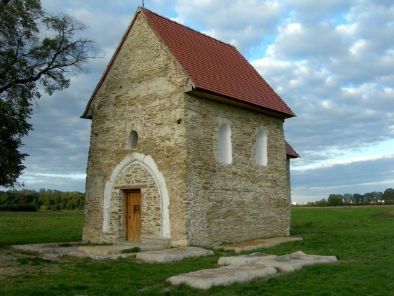
Půdorysy velkomoravských kostelů
1 – Kopčany, kostel sv. Markéty Antiochijské
2–10 – Mikulčice, kostely č. 2 až 10
11 – Staré Město „Na Valach“
12 – Staré Město „Špitalky“
13 – Staré Město „Na Dědině“
14 – Modrá u Velehradu
15 – Uherské Hradiště – Sady
16–17 – Břeclav – Pohansko, kostely č. 1 a 2
18 – Ducové
19 – Bratislava
20 – Devín
Kopčany

Slide 16
Staré Město
Na valách
Modrá
Na dílech
Staré Město
Na dědině
Špitálky
Uherské Hradiště
Sady

Slide 18
Pohansko u Břeclavi
Severozápadní předhradí
2007 – rotunda: 2.pol. 9-poč. 10. stol.
– zákl. nosná konstrukce ze dřeva
– vlastnický kostel (?)
– 152 pohřbených jedinců
– skupina velkomor. rotund (6)
Ducové (?), Nitranská Blatnica (?),
Staré Město/Na dědině (?)
Mikulčice: kostely VI, VII a IX
– hrob zakladatele na ose stavby
H 153: nad 60 let, 184,8 cm
kamenná úprava

Slide 19
Socioekonomická diferenciace
St.Město-Špitálky
9. stol. – privilegované vrstvy:
– vládce: (knędz/kníže/; dux/vévoda, regulus/malý král/, rex/král): z rodu Mojmírovců
Dušan Třeštík: Rostislav rozhodoval s velmoži
Jiří Macháček: vláda typu „cyklického načelnictví“
– sídlo: Valy u Mikulčic – mocenské ústředí
Staré Město u UH (Veligrad) „Na Dědině u sv. Michala“, „Sady“
– insignie: péřová koruna, náčelnická hůl (sokolník ze Starého Města?)
– knížata: knedzi, principes, nobiles viri: nevládnoucí Mojmírovci, příslušníci starých rodů, úředníci (župani)
– knížecí rada, správa dílčích území
– bojová družina: jízda (cca 3000); výstroj koně, militaria: meč, bojové sekery, kopí, šipky
– církevní klérus: arcibiskup Metoděj, biskupové z Pasova a Nitry, 4 vysvěcení biskupové
soukromý majetek biskupů byl oddělen od církevního, výběr tzv. desátku pro církev
– svobodné obyvatelstvo: liberi, populus, homines, ljudě (právně závislí na panovníkovi)
– nesvobodné obyvatelstvo: rab, mancipium – otroci (zajatci) nevolníci
Mikulčice-Klášteřisko

Slide 20
Pohřebiště
Základní třídění: 1. venkovské: mimo osady a inundace
2. městské: v areálech hradišť, u kostelů
Dělení podle pohřebního ritu: 1. kostrová
2. birituální
Dělení podle vnější úpravy hrobů:
1. Plochá – s povrchově označenými hroby: původně rovy, kameny nebo náhrobky
2. Mohylníky – zpravidla opodál osad, na stráních, v lesích, považovány za pohanský zvyk
– uspořádání: skupiny (Hluk, Strážovice), řady (Brankovice, Stěbořice)
– protáhlé mohyly (Žlutava: M 12 – 3 kostrové H)
3. Kostelní hřbitovy – ohrazeny palisádou, kamennou zdí s příkopem
– uvnitř i vně kostela zděné hrobky (kámen, dřevo)
– bohaté hroby příslušníků elit (zpravidla vyloupeny)

Slide 21
1. Pohřebiště s plochými hroby:
Ritus – 8/9. stol.: kostrový (ve starším období žárové v mohylách)
Rozdělení podle velikosti: a) jednotlivé hroby
b) malé: cca 20 H
c) střední: cca 50 H
d) velké: cca 100 H Dol. Věstonice-Na pískách – 1299H: 1945-1959: J. Poulík)
8./9. – pol. 11. stol.
Uspořádání hrobů – venkovské pohřebiště: nepravidelné skupinky, později náznaky řad
Hrobová jáma – půdorys: obdélná či lichoběžná, stěny kolmé i zešikmené, výklenky
– orientace: základní: Z – V odchylky: JZ – SV až SZ – JV (východ slunce v různých obdobích)
– rozměry: cca. 200 x 60 až 100 cm
– hloubka: velmi mělké 10 – 30 cm, hluboké (Žlutava – 330 cm)
– dno: vysypané pískem, vymazané jílem, stopy vápna, dřevěná deska
– vystýlka: traviny, větvičky, těla přikrývána látkou (otisky tkanin na milodarech), prkno
– úprava: prosté bez vyložení, významnější s obklady
– obložení: kameny, kamenné skříňky z plochých kamenných desek
– rakve: desky spojovány železnými skobami, pravoúhle zalomené plechy, pásy

Slide 22
Poloha koster:
základní – naznak s lebkou na týlu, hlavou k Z, paže podél těla a nohama vedle sebe
odchylky – uložení rukou, nohou, lebky (druhotné , bioturbace, hlodavci aj.)
anomálie – na okraji pohřebiště, na břiše, zavalení kameny (vampyrismus), se zvířetem (Diváky), pohřby psů (Líbivá)
Hrobové nálezy:
milodary – předměty úmyslně uložené do hrobu za fiktivním účelem (ostruhy u lebky)
amulety: předměty s magickým (ochranným) významem – korálky proti uhranutí, kaptorgy, rolničky, fosílie
starožitnosti: předměty pravěké nebo protohistorické (avarská kování)
dokladové předměty – věci vložené bez zvláštního záměru (součásti oděvu)
předměty denní potřeby – nádoby, vědra, nože, srpy
Pohřební výbava:
venkovské prostředí – poměr M a Ž hrobů je přibližně vyrovnaný (index maskulinity)
– cca 70% více vybavených hrobů: Dol. Věstonice, Morkůvky, Vel. Bílovice; Rajhradice 54%
centrální lokality – menší podíl vybavených hrobů: Mikulčice-6. kostel 36,5%, Modrá 39%
keramika – vesnické: Nechvalín I+II. 21 a 13%; Prušánky 34,5% , Morkůvky 44 %, Hor. Kotvice 30%, D. Věstonice 25%
– centrální: Mikulčice-6. kostel 0,5%, St. Město-Na Valách 6,5%, Rajhradice 3 %

Slide 23
Deskripční schéma typů poloh horních a dolních končetin
(s využitím návrhu M. Hanuliaka 2004
Prušánky-Podsedky: Hrob s rakví a pásovými kováními

Slide 24
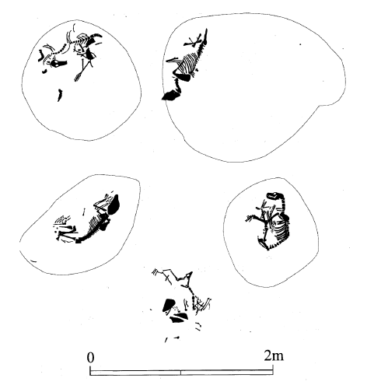
Pohřební zvyky:
a) očistné: působení slunce, vodní zdroj
b) ochranné: správná poloha a orientace
¨ (přechod ze světa živých do záhrobí)
c) udobřovací: náprava příbuzenských nebo
majetkových vztahů
úcta k zemřelému: úprava hrobové

Slide 25
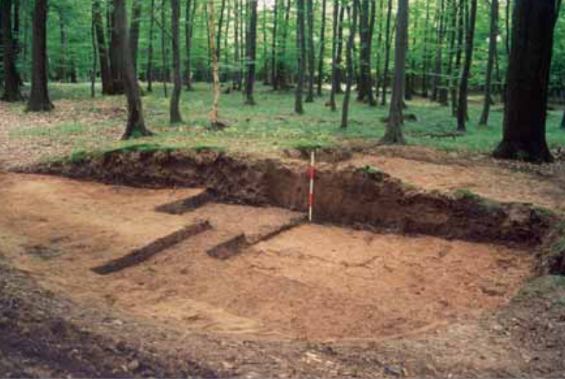
2. Mohylníky:
mohylník – skupina mohyl: kostrové, birituální
– Č: jižní a východní
M: jihovýchodní
mohyla – průměr: 2 m až 15 m
– výška: 20 cm až 2 m
– půdorys – oválný, kruhový, obdélný
– násyp: těleso z hlíny, po obvodu mělký příkop, plášť: zpevnění vrstvou kamení, stopy po ohni (rituální)
a) žárové hroby – L. Niederle – pohřby nad a pod úrovní: v násypu, pod povrchem v jámě
– popelnicové a bez popelnic (středohradištní: žárové v menšině)
b) kostrové hroby – pohřby na úrovni: bez úpravy, prosté, dřevěné desky, kamenný obklad či skříňky
– pohřby v jámách: tytéž varianty
– vystýlání dna travinami, kožešinami, deskami, bednění
– jámy s postranními výklenky (starší), schůdky
– pohřební komory z kulatiny

Slide 26
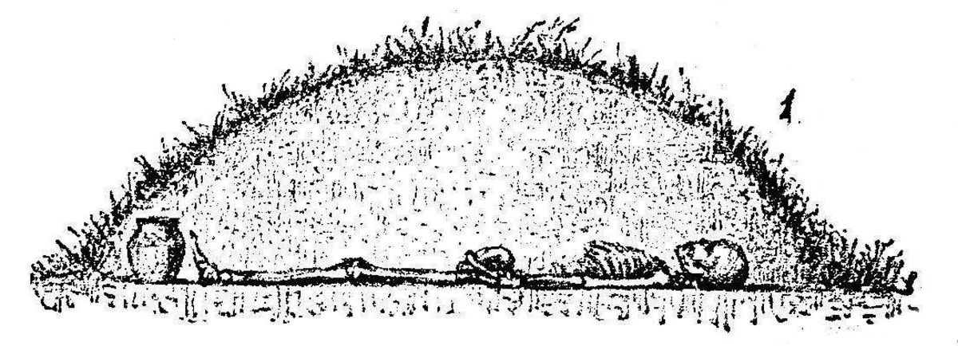
Mohylník – skupina mohyl (K, Ž, BI)
Průměr – cca 2 m až 15 m.
Výška – cca 20 cm až 2 m
Půdorys – oválný, kruhový, obdélný
Násyp – místní materiál (hlína, kamení)
Hroby – kostrové i žárové

Slide 28
Stěbořice
kostrový mohylník, 2. pol. 9. stol.
1952–1953, 1955 a 1961
– výzkum Lumíra Jisla – 43 mohyl, 2. pol. 9. stol.

Slide 29
3. Kostelní hřbitovy
– doklad upevňování křesťanství, bohatý inventář (elity)
– 9. stol: hřbitovy (nekropole) u kostelů se stovkami hrobů
Mikulčice, Pohansko, St. Město
Pohansko – hřbitov u 1. kostela: 407 H
v areálu velmožského dvorce
M: 38% Ž: 19% žen, D: 41% 2% neurčených
90 H – bohatých jedinců
32 H – ostruhy (5 H i se zbraněmi, 8 jen zbraně)
47 H – šperky byz.-orient. rázu, 3 H blatnicko-mikulčic. rázu
50 % – bez milodarů
– jižní předhradí: 200 H ve skupinkách mezi sídlištními objekty
1958: výzkum
pol. 9. stol.
Jednolodní:
18,65 x 7,2 m

Slide 30
Hroby spojené s knížecím prostředím
Mojmír I. – Valy u Mikulčic: H 240 u baziliky (Josef Poulík)
nákončí: muž s praporcem („labaro“) a picí roh
– symboly panovnické moci nebo za atributy
pohanských bohů (Thor a Perun)
Svatopluka I. – Valy u Mikulčic: H 50/VI u 6. kostela (Zdeněk Klanica)
pozlacené ostruhy, opasek: 30–40letý muž
– U. Hradiště – „Sady“ hrobka 12/59 Metodějova výšina (Michal Lutovský)
hrobová kaple kostela s křížovou dispozici, muž 45–50 let, dva pozlacené gombíky
okovaná dřevěná rakev vložená do dřevem obložené hrobové komory, obložené
kamennými plotnami, zalitými maltou (stopy malby)
Hroby v interiérech kostelů – Mikulčice: v bazilice s jezdeckou výbavou (Metodějův s mečem a sekerou?)

Slide 31
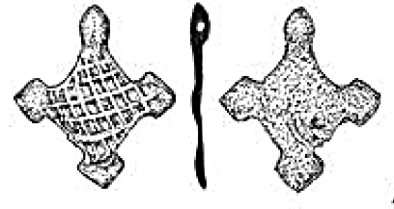
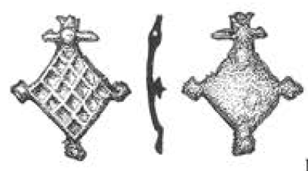
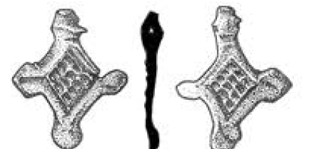
Křížky
Kouřil, P.: ´2015: Archeologické doklady křesťanství v památkách hmotné kultury 9. až 10 století na Moravě se zaměřením na křížky. In: P. Kouřil, a kol.: Velká Morava a počátky křesťanství. Brno, 102–113.
I. Závěsné: 1. rovnoramenné (tzv. řeckého typu–crux quadrata): 2. pol. 9. stol.
– typ Dolní Věstonice: plastické okraje
– typ Bernhardsthal: Ukřižovaný v adoračním gestu
2. kosočtverečné, olověné: konec 9. – poč. 10. stol.
– typ Velké Bílovice
– typ Mutěnice
– typ Windegg
II. Procesní – s trnem
Složení – totožné, jedna dílna, zakázková výroba
typ Dolní Věstonice
typ Bernhardsthal
typ Velké Bílovice
typ Mutěnice
typ Windeg

Slide 32
Milodary – předměty úmyslně uložené do hrobu z náboženských nebo magických účelů
(např. ostruhy uložené do hrobu jinde než by měly být: u lebky)
Dokladové předměty – předměty, které se dostaly do hrobu bez zvláštního záměru (součásti oděvu)
Předměty masového výskytu – nádoby, vědro, nože, srpy
Mužské hroby – zbraně (militaria): meče, sekery (bradatice), kopí, šipky, nože
– jezdecká výstroj: uzdění (udidlo aj.), ostruhy, třmeny, udidla,
– užitkové předměty: vědérka, srpy, ocílky, křesací kameny, brousky
Ženské hroby – podunajský šperk: jednoduchý, drátěný
– šperk veligradskeho typu: byzantsko–orientálního charakteru
náhrdelníky, kaptorgy, gombíky, drobné předměty
Dětské hroby – zbraně: příslušnosti k vyšší bojovnické vrstvě, prestižní postavení
– šperky: „posmrtná svatba“ (symbolická svatba neprovdané dívky)
– rolničky či skleněné gombíky

Slide 33
Užitkové předměty
Ozdoby – náušnice, náhrdelníky, závěsky, prsteny, čelenky, jehlice
Součásti oděvu – gombíky, knoflíky, garnitury opasků, rolničky
Toaletní potřeby – 1. hřebeny: trojdílné s postranními lištami a bronzovými nýty
– 2. břitvy: obyčejné nože
Drobné nástroje a domácí potřeby – 1. přesleny: hliněné, kamenné
– 2. jehly a háčky: železné
– 3. jehelníčky: bronzové válečky
– 4. nůžky, srpy: ocelový plech
– 5. ocílky a křesadla: lyrovité tvary, k rozdělávání ohně
– 6. srpy: plechové, k sečení píce pro koně

Slide 34
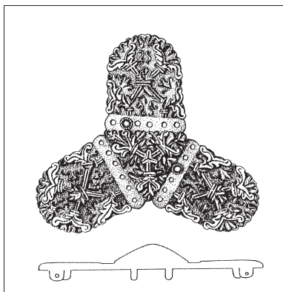
Velmožské a bojovnické hroby:
opasky – odznak vyššího sociálního postavení (statusový symbol)
– sloužily k zavěšení meče
– pásové garnitury: přezky: obdélné tvary, plochá destička
průvlečky: kruhové, oválné, obdélníkové
nákončí: protáhlý, obdélný tvar, 1 až 2 nýty
– závěsy meče: křížové – předvelkomoravské: 8. stol.
trojlisté – velkomor. 9. stol., typ Závada 9.–10. stol., typ Marsum (k. 9.–poč. 10. st.)
Modrá u Velehradu
1. třetina 9. st.
Mečové závěsy s trojlistým
kováním z karolínských
iluminací s panovníky (1–3),
rekonstrukce (4)

Slide 35
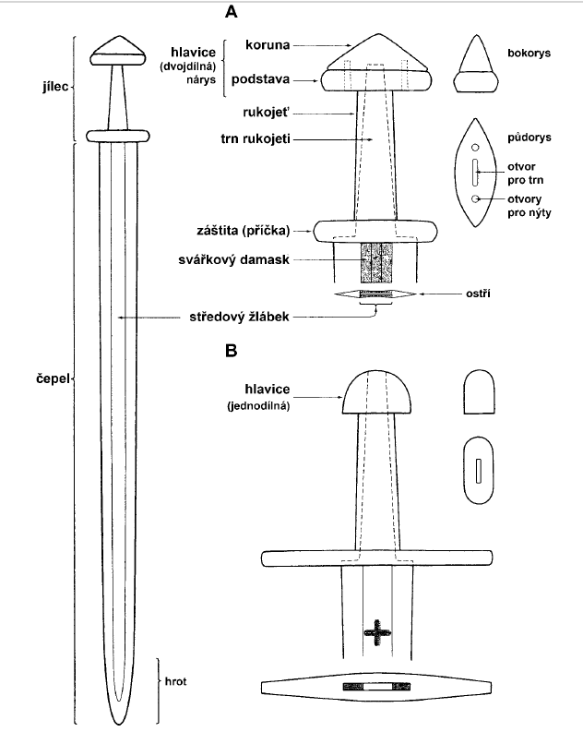
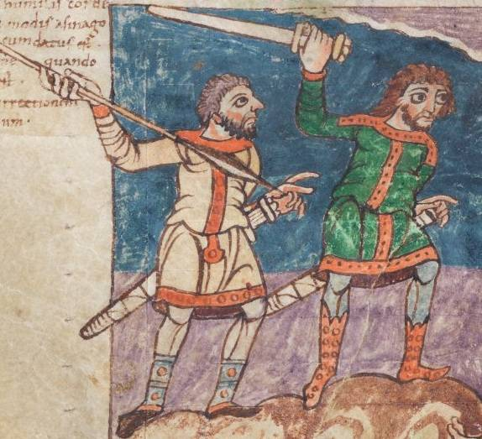
Karolínské meče:
Původ – 8 . – 9. stol.: importy z Porýní, tzv. svářková ocel (damasková)
– sečná zbraň, hrobový milodar, statusový předmět
materializované vyjádřeni všech forem kapitálu
– 903: rafelstettenská celní statuta: zákaz vývozu, domácí výroba (?)
Výzdoba – vzácná, tauzování (St. Město: H 290 – křížek), značky
Morfologie – čepel, rukojeť, příčka, hlavice
Tzv. Karolinský“ meč v „Stuttgartském žaltáři“, kol. 830.

Slide 36
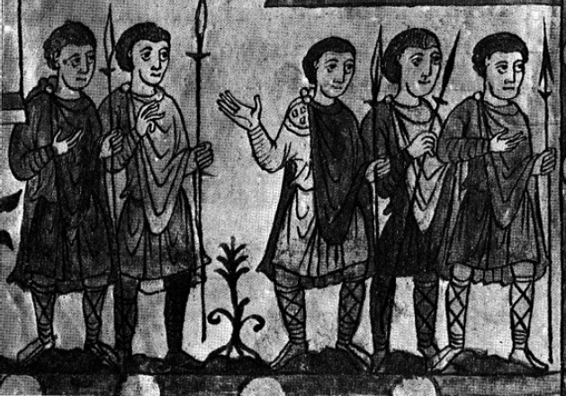
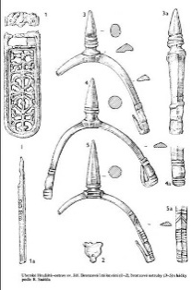
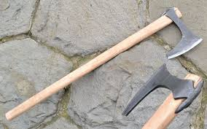
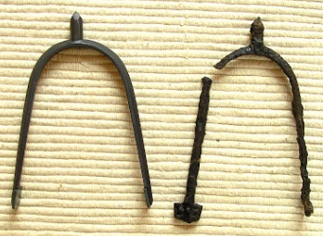
kopí s křidélky: západního původu (symbol válečné elity), cca 40 cm,
8/9. – 10/11 stol. (Podunají)
bojová a lovecká (masivnější)
Mikulčice-Klášteřisko, Hradec n. Moravicí:
damasková ocel (importy)
vědérka – dřevěná s železným kováním: železné obruče, rukojeti
– v. 10 až 25/30 cm, průměr 11 až 20 cm (některá jsou nápadně nízká)
– válcová, kónická, oválná
Sekery – od 7. – 8. stol.: zbraně (v bojovnických hrobech):
franciska – vrhací sekera (západní)
bradatice – bojová sekera (východní)
– řemeslnické nástroje (Hrubý, Bartošková)
Ostruhy a třmeny – součást jezdecké výstroje

Slide 37
Šperk náušnice
L. Niederle – 1933: stříbrné a zlaté náušnice označil za šperk byzantsko-orientálního charakteru
J. Eisner – 1947: vyčlenil šperk podunajského původu
počátky spojoval s Avary
V. Hrubý – 1955: převzal rozdělení při datování nálezů ze Starého města
pohřebiště a kostel Na valách (počátky: 1. p. 9. stol., stavba kostela kolem 900))
nálezy opřel o malty v hrobech: starší bez malty, mladší s maltou
B. Dostál – 1965: pro byzantsko-orientální šperk navrhl název veligradský podle místa výskytu (Veligrad-St. Město
– 1966: typologie: a) podunajský šperk (lidový)
b) byzantsko-orientální (honosné importy):
bubínkové, košíčkové, sloupečkové, lunicové, hrozníčkové

Slide 38
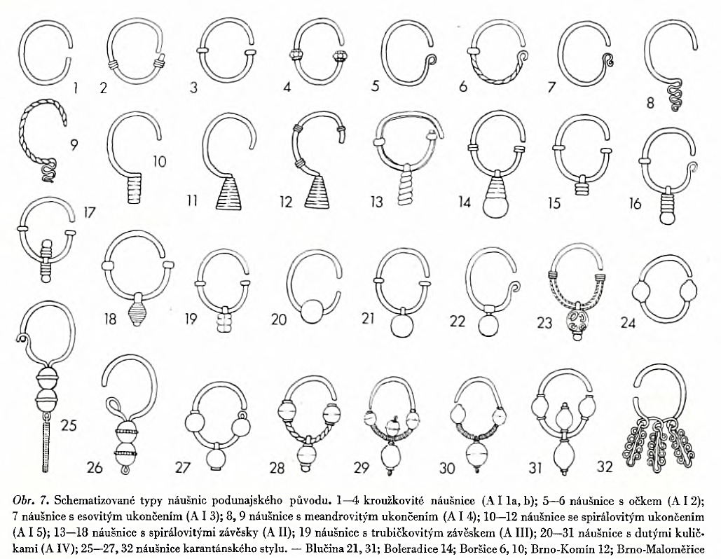

Slide 39
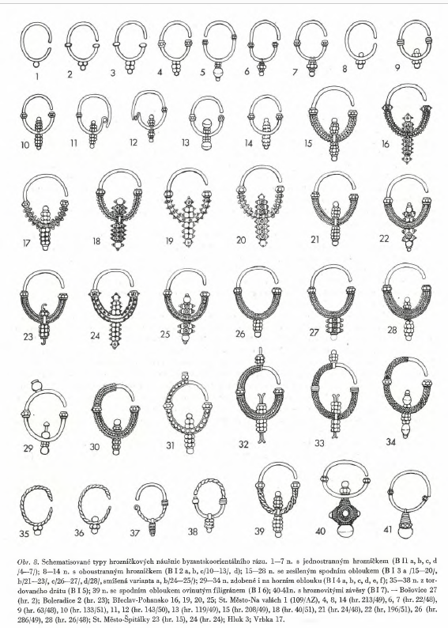
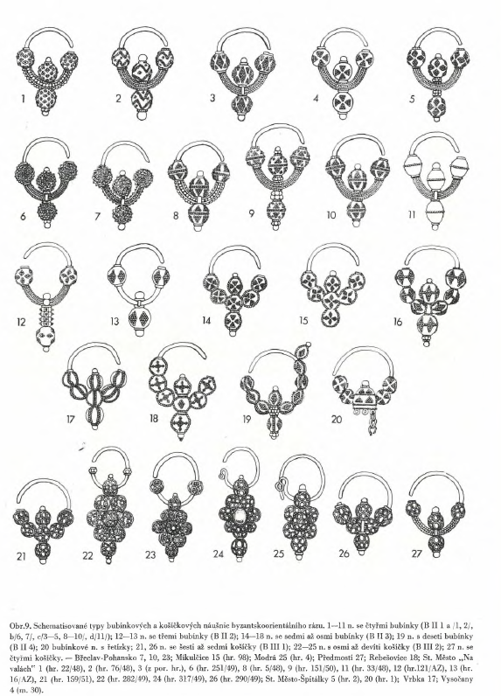
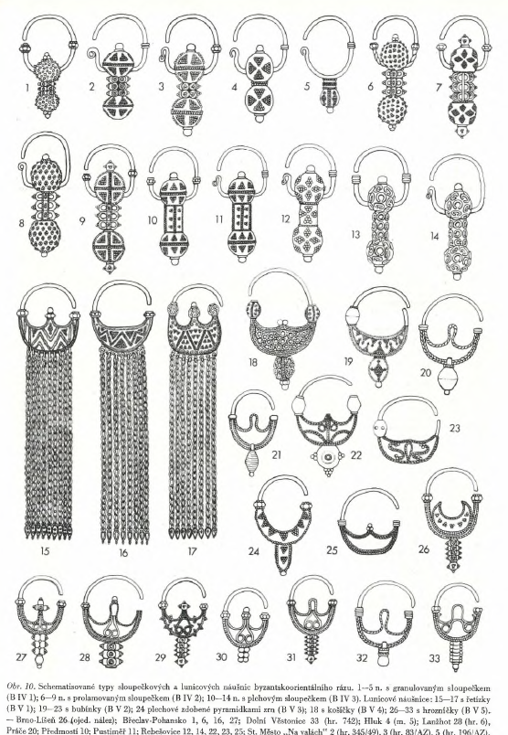
Hrozníčkové
Bubínkové
Sloupečkové
Lunicové
Košíčkové

Slide 40
Hrozníčkové
Bubínkové
Lunicové
Sloupečkové
řetízkové
Košíčkové

Slide 41
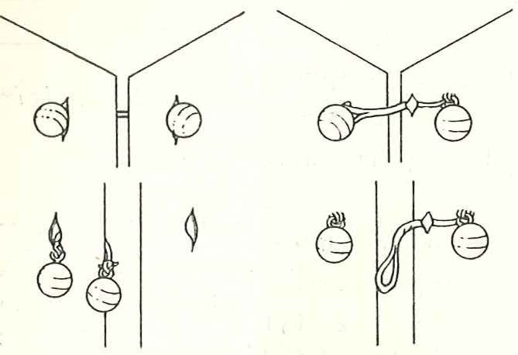
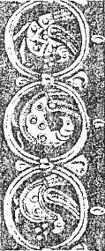
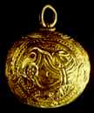
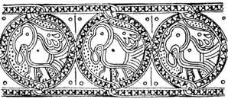
Knoflíky – 1. skleněné s drátěným očkem, pol. 9. – poč. 10. stol.
– 2. kovové: ze dvou částí z lisovaného plechu – gombíky
párová šatní spínadla: v hrobě u klíčních kostí
rytá výzdoba, granulace, filigrán, puncování aj.
Z. Klanica: 6 skupin – zlaté, pozlacené, stříbrné, mědené, skleněné, aj.
S ptačími motivy – u nás celkem 3 figurálně zdobené
Mikulčice - u baziliky, Klášteřisko, Kostelisko
Spojovány – s ozdobami saltovo – majacké kultury
Analogie – na Krymu, sv. Černomoří, Kavkaz, střední Asie
– mohylové hroby v povodí řeky Kubáň
– okolí města Majkop
(částečně vyloupeny)

Slide 42
Povelkomoravský šperk s animálními motivy.
Motivy typické pro tzv. pražskou dílnu:
Náušnice: 1–2, 5, 7
Perly: 4, 6, 9
Kaptogry s animálními motivy: 3, 8
Praha – Lumbeho zahrada (1, 7)
Stará Kouřim (2–4);
Vyrava (5 – ?;
Čistěves (6 – depot);
Libice n. Cidlinou (8);
Praha – Václavské nám, Adria (9).
Zlato (3, 5) a stříbro.
Boháčová, I. – Profantová, N., 2014: Čechy a Velká Morava – svědectví archeologie. In: P. Kouřil (ed.), Velká Morava a počátky křesťanství, Brno, 134–144, obr. 3

Slide 43
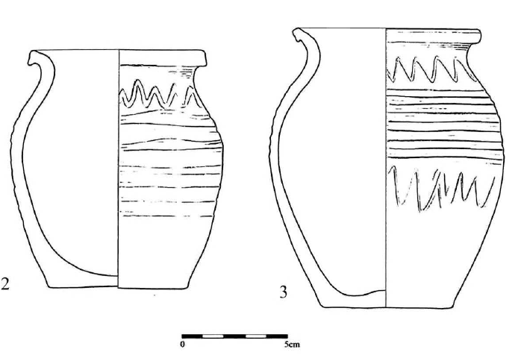
Středohradištní (velkomoravská) keramika
8./9. až první pol. 10. stol.
8./9. stol. – technologicky i výzdobně navazuje na keramiku podunajských tradic
– regionální diferenciace hrnčířské výroby (technologie, profilace a výzdoba)
– v centrech přechod od podomácké k řemeslné (sériové) produkci
Blučinská keramika – starší stupeň: 1. pol. 9. stol. (lokální varianty)
název: J. Poulík (blučinský typ)
základní tvar: vejčitý hrnec, strmá vlnice, obvodové rýhy
Pohansko: B. Dostál (I.. skupina), J. Macháček (B. okruh)
Uherské Hradiště: L. Galuška (1. typ ze tří)
– mladší: 2. pol. 9. stol.,
sériová výroba v dílnách: centralizace, specializace
J. Poulík: na území Staré Moravy rozlišil podle lokálních ker. Okruhů tři kmenové oblasti
dnes: keramické okruhy neodráží kmenovou diferenciaci, ale rozsah distribuce výrobků

Slide 44
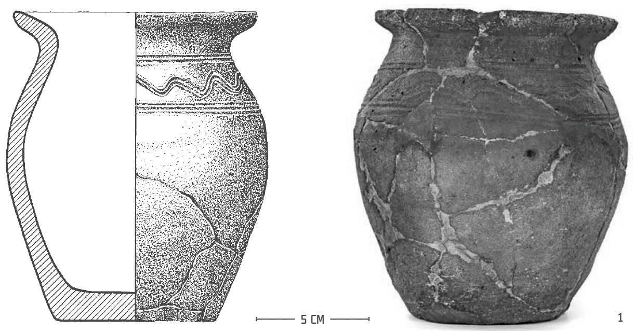
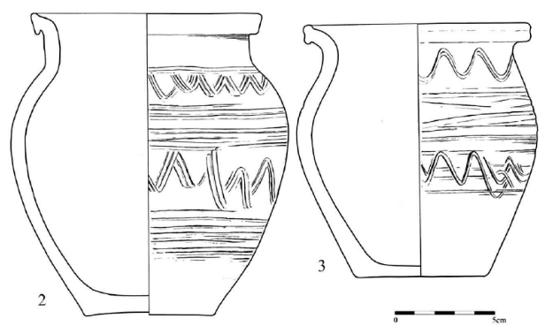
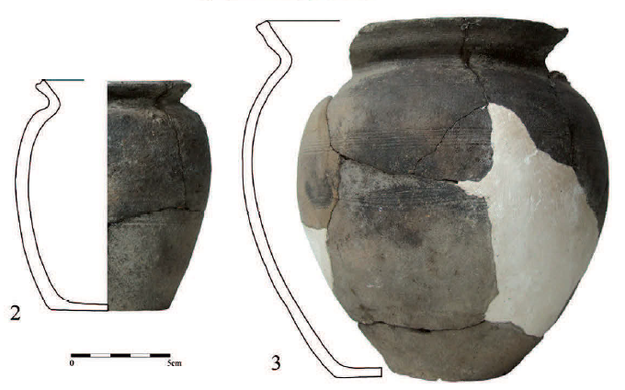
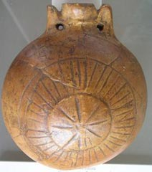
– pomoravská: soudkovitý hrnec, jednoduchá vlnice, rýhy, ojediněle vpichy, písčité těsto
V. Hrubý, L. Galuška: keramika staroměstsko-uherskohradišťské aglomerace
rozsah: střední Pomoraví ke Kroměříži, Holešovu, Přerovu (sev. Chřiby a Ždánický les)
na východě k Bratislavské (Devínské) bráně a do Pováží, na jihu k Dyji
– dolnověstonická: vývalkovitě odsazená výduť: žlábky a vývalky (žebra)
rozsah: od Pavlovských vrhů po Brněnsko, Znojemsko
jde o hranici mezi znojemsko-brněnským a olomouckým údělem 11.–12. stol.
– mikulčická: „keramika s kalichovitými prožlabenými okraji“ (J. Poulíka), „josefovský typ“ (Č. Stani)
vyčlenil J. Macháček a M. Mazuch
rozsah: dolní tok Dyje a Moravy s centry v Mikulčicích a na Pohansku u Břeclavi.
Importy: na Olomoucko (ol. hrad), Brněnsko (Líšeň) a Znojemsko (Kramolín)
Keramika antických tvarů – 9. stol.: liší se materiálově i technologicky
– oranžově vypálená, vytáčená na kruhu
– amforky, džbánky, láhve, čutory
– dříve: byzantský původ

Slide 45
Velkomoravská hradiště
Nejvýznamnější centra – navazovala na předvelkomoravská opevněná centra
– základním článkem byly jednotlivé hradské obce
– centra sídelních komor spádové oblasti: členěná podle geografické polohy, velikosti, funkce
fortifikace: mohutný opevňovací systém: odráží vysoký stupeň organizace společnosti
– sídla nositelů politické moci: Mikulčice, Staré Město, Pohansko u Břeclavi
2. Výšinná – na ostrožnách a vrcholech kopců: Brno-Líšeň, Zelená Hora, Znojmo-sv. Hypolit, Osvětimany, Mařín
a) na okraji sídelních oblastí: Brno-Líšeň, Znojmo, Gars-Thunau
rozloha: cca 4 ha, vnitřně členěná s dlouhodobým osídlením
b) na malých strmých ostrožnách do 1 ha: Zelená Hora
1. Nížinná – v nivách řek: Mikulčice, Staré Město-Uherské Hradiště, Břeclav-Pohansko, Strachotín, Rajhrad
– skupina nížinných lokalit 13 – 28 ha s velmožským dvorcem uvnitř
– hospodářská a správní střediska státu a útočiště
– velmožské dvorce: nový typ sídlištní struktury srovnávané s karolínskými curtis, opevnění: palisáda
členění: obytná část (palác), sakrální (kostel) a hospodářská (dílenské okrsky)
Pohansko, Nejdek, Strachotín, Ducové

Slide 46
rub dřevěné
stěny hradby
tři řady kůlů
(lícová strana)
čelní zeď
dřevo-zemní jádro
Jílová vyrovnávka
původní terén
Kamenná podezdívka

Slide 47
Železářství
1. severní Morava: Želechovice: 8. – poč. 9. stol.
(typ Želechovice)
2. Moravský kras: 16 hutí z 8 – 11. stol.
2 typy pecí:
a) s tenkou hrudí (typ Imola)
b) nadzemní šachtová (typ Nemesker)
3. střední Čechy: Třebovle – Broučkov u Kolína
nález 1893 (+ další 4)
(doklad přenosu technologie
vyroby z Moravy do stř. Čech)
Polsko: Moczydlnica Klasztorna (9. – 10. stol.)
analogické pece (typologicky i prům. nístěje
0,5 m)
Základní typy raně středověkých pecí:
a – pec typu Želechovice: 8.– poč. 10. stol.
b – pec s tenkou hrudí: 8.– poč. 10. stol.
c – samostatná šachtová pec: konec 10.–11. stol.
d – šachtová pec se zahloubenou nístějí:
konec 10.–11. stol.

Slide 48
Sekerovité hřivny
Čechy – zcela chybí (jediná ze sídliště v Miskovicích – Hořanech u Kutné Hory)
Morava – přes 700 ks. (v 90. letech); dříve spojovány s útoky Maďarů, dnes ekonomika
– depoty z hřiven: Mikulčice IV, Staré Zámky II, St. město II a III Pohansko (75)
– nálezy i ze sídlištních objektů a vrstev (Mikulčice-Valy (314 ks.)
Slovensko – D. Bialeková: výskyt od konce 8. do začátku 10. stol. (rozlišila 3 typy: I až III)
Polsko, Maďarsko, Bulharsko, Slovinsko (v říčním korytu řeky Lublanice)
Skandinávie – Norsko, Dánsko
Příčiny ukládání – majetek ukrytý před nebezpečím nebo kvůli vojenské či politické krizi
– funkce: jednoznačně nezodpovězena, na VM předmincovní platidlo
– B. Novotný pokládal deponování za doklad agrárního kultu
– F. Curta: daně odváděné obyvatelstvem do centra
Bořivoj Dostál – směnný ekvivalent vedle lněných šátečků (Ibrahim Ibn Jakúb: 10 za jeden peníz (kinšár) – denár?)
– forma symbolického předmincovního platidla na VM (4 typy)
– přepočítal hodnotu hřivny vůči jiným komoditám:
Hřivna: 3,7 libry železa = 1,5 denárů = 15 slepic = pšenice pro člověka na 45 dní = ječmen pro koně na 60 dní

Slide 49
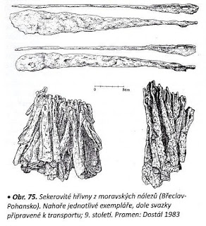
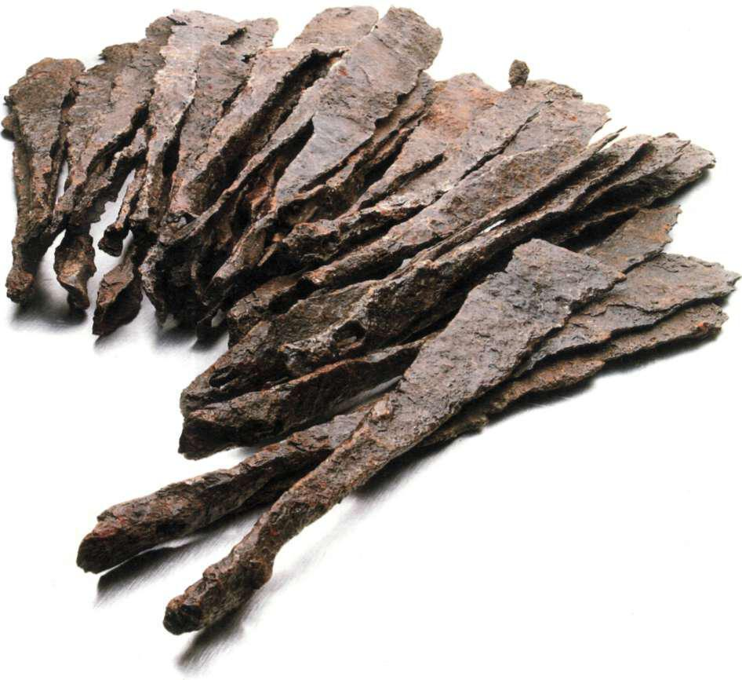
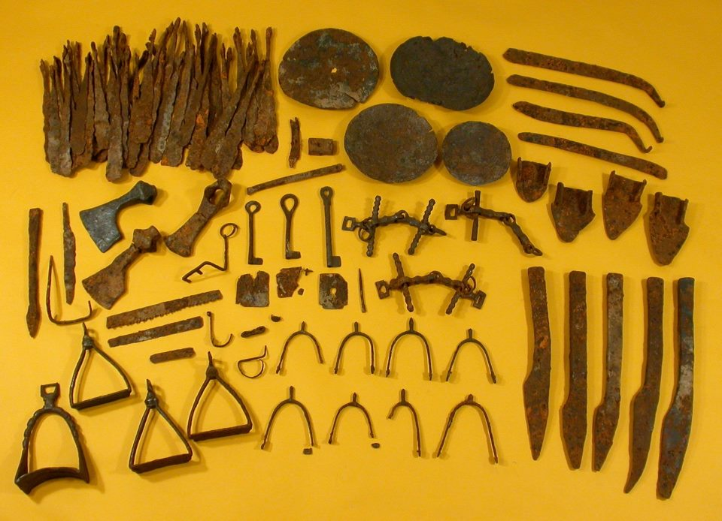
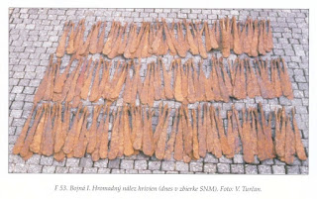
Sekerovité hřivny
Slovensko: Bíňa, Pobedim, Bojná, Pružina,
Gajary-pustina, Vrablicovo, Kúty
Morava: Pohansko,
3 skupiny: 200 – 700g
80 – 120g
60 – 80g
Pobedim
Hradisko Pružina (9/10. stol.)

Slide 50
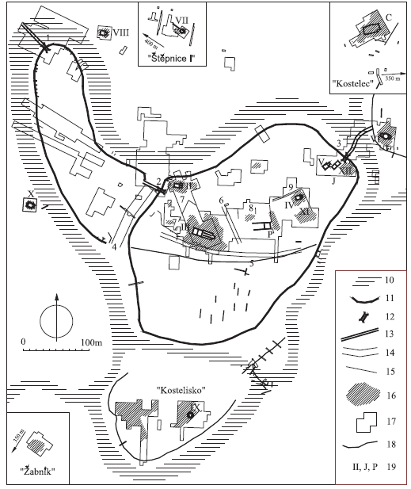
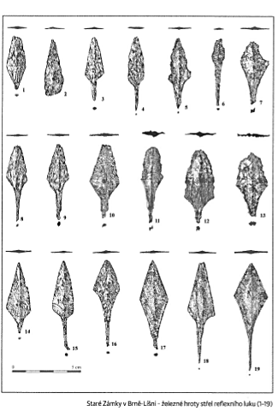
Mikulčice – Valy:
Situační plán aglomerace:
1 – SZ brána předhradí;
2 – Z brána akropole;
3 – SV brána akropole;
4 – příkop mezi předhradím a akropolí;
5 – příkop jižně od baziliky;
6 – příkop mezi bazilikou a „palácem“;
7 – palisádové ohrazení u baziliky (3. kostel);
8 – stopy palisád nebo plotů u „paláce“;
9 – cesta a palisáda kolem 4. kostela;
10 – průběh zaniklých říčních ramen;
11 – opevněni;
12 – brána;
13 – most;
14 – příkop;
15 – ohrazení;
16 – pohřebiště, skupina hrobů;
17 – prozkoumaná plocha;
18 – terénní hrana;
19 – zavedené číslování kostelů.
bazilika
předhradí
šperkařská
dílna
palác
akropole
Rombické šipky
(nomádské)

Slide 51
Maďaři
6.stol.: nomádské polousedlé obyvatelstvo: ze stř. Uralu k jihu do stepí jižního Zauralí
Pol. 8. stol. – z jižního Uralu vyhnání Pečeněhy do dolního Povolží v sousedství Chazarů
– osamostatnění protomaďarského etnika od západoturkického chazarského kaganátu
dokládají: kočovnické komplexy pozdněkuštarenkovsko-karakupovského typu:
Sineglazovo (mohylník, 1908), Ujelce, Lagerevo, Karanajevo
Poč. 9. stol. – posun do oblasti vých. od dolního Donu a Dněstru do tzv. Levedie
Konstantin Porfyrogenetos: podle uherského vůdce Levediho
Geograf Bavorský: nazývá je Ungare a zemi Magna Ungaria
Pol. 9. stol. – posun do prostoru severně od Černého moře: tzv. Atelkuzu: Meziříčí mezi Dněprem a Dněstrem
902 – Moravané odrazili maďarský útok
904 – likvidace maďarských vyjednavačů vůdce Kusala v Bavorsku
905/6 – bitva v okolí Nitry (?)
907 – bitva u Bratislavy

Slide 52
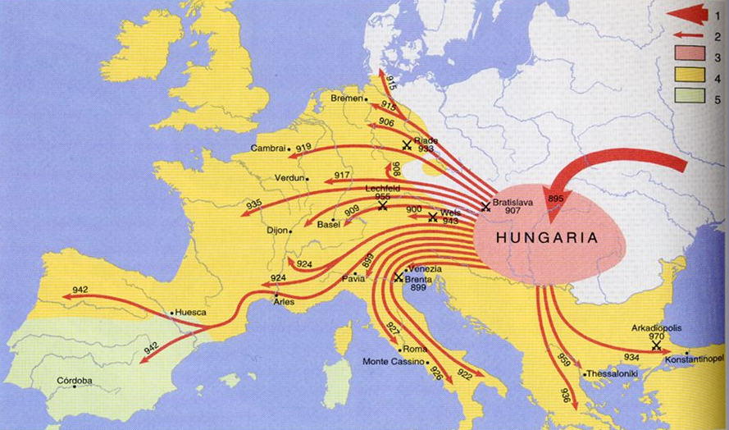

Slide 53
Staromaďarské nálezy
Čechy, Morava
Kování – Litoměřicko: největší kolekce staromaďarských kování na sever od Karpatské kotliny (67 ks)
kování nemají analogie (kování držadla kožených tašek)
– Rubín u Podbořan, Tismice
Kostěné předměty – Budeč: kostěné obložení reflexního luku (obr. 7/13)
Libice: chránič dírek sedla (obr. 7/11)
Třmen – Kolín: s dolů prohnutým stupátkem char. pro měkkou obuv nomádů
Udidlo, korál – Stavenice u Olomouce
Šavle – Nemilany u Olomouce (poč. 10. stol.), Mikulčice
Šipka s rozeklaným ostřím – Pohansko u Břeclavi - Lesní školka
Šipky reflexního luku – Mikulčice (80 ks.), Staré Zámky u Líšně, Hradec u Němětic
– Pohansko: ve velmožském dvorci pohřbeni muži s válečnými zraněními:
H 20 : muž s 2 rombickými šipkami u klíční kosti a v pánvi
H 275: nartex kostela: muž s rombickou šipkou v hrudníku
– doklad maďarských nájezdů na Velkou Moravu

Slide 54
Olomouc – 8./9. stol.: přesun centra po zániku Povelu (předhradí fungovalo do pol. 9. stol.):
expanze mojmírovské Moravy, kontrola obchodních cest a železářských středisek
– Olomoucký kopec: nad soutokem Moravy a Bystřice
akropole na Václavském navrší (1,4 ha), Předhradí (10,3 ha) na Petrském nám.
– Petrské - tzv. Předhradí: 1. pol. 9. stol.: nejstarší osídlení na Biskupském nám. a Křížkovského ul.
dvorec: palisáda, obilnice (dávky), bradatice, šperky
keramika s kalichovitými okraji (podobná mikulčické)
kostel (?): židovská malta, viráže, střešní krytina, hroby
1141: románský dvorec olomouckých biskupů
translace od sv. Petra ke sv. Václavu
– Václavské: akropole: konec 9. stol.: hlinitokamenný val, uvnitř a pod: velkomor. střepy, nálezy
vně: 18 H (v jednom deltoidní šipka) z 1. pol. 10. stol.
palác: zahloubený suterén s prkennou podlahou
10,5 × 8 m, hl. 2,5 m (u katedrály)
2. pol. 10. stol.: skořepinové opevnění s čelní i zadní kamennou plentou
– Michalské, Blažejské: nálezy středohradištní keramiky
– další nálezy na území města: Pekařská ul. (13 H), Horní nám., Ostružnická ul.

Slide 55
Olomouc.
A – Michalské návrší;
B – Petrské návrší (Předhradí);
C – Václavské návrší;
D – lokační město.
Červen: rozsah hradiště,
šipkou označena brána.
1 – kostel sv. Petra;
2 – kostel Panny Marie;
3 – kostel sv. Michala;
4 – kostel sv. Blažeje a náměstí;
5 – šrafovaně prvotní osídlení (dvorec)
6 – řemeslnicko-kupecké podhradí: 2. p. 10. st.; 7 – Sokolská ulice;
8 – pohřebiště v Tereziánské zbrojnici (13 H);
9 – pohřebiště ve Wurmově ulici (5 H);
10 – pohřebiště v tzv. kočárovnách;
11 – pohřebiště na Horním nám (u sloupu)
12 – pohřebiště na Hornim nám. (u kašny);
13 – pohřebiště (?) v Ostružnické ulici;
14 – pohřebiště v Pekařské ulici.
akropole
předhradí
Středověké město

Slide 56
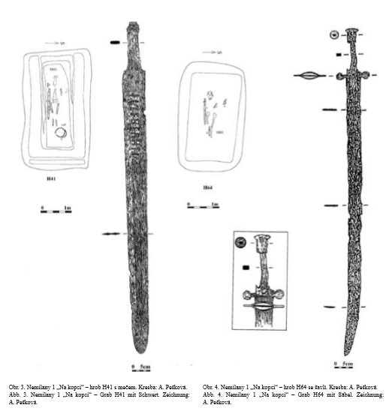
Olomouc – Nemilany 1
„Na kopci“
1999: kostrové pohřebiště a osada z 9.- 10. stol.
54 H + 3 koňské
Meč – H 41: ze svářkového damasku
nápis: +UlFBeRHt+)
– na pravém boku mladého muže ve
vydřevené hrobové jámě
(3,6 x 2 x 1,5 m, Z–V)
Milodary – nůž, dřevěné vědro, vaječné skořápky
Původ – porýnské dílny
Šavle – H 64: u pravé ruky mladého muže
vé vydřevené komoře
(3,3x1,9x1,1 m, Z–V)
Milodary – hrot kopí (dolů), nůž, kosti kura dom.
Původ: prostředí JV Evropy
(podobné – Pečeněhové či Bulhaři)

